Slide 1

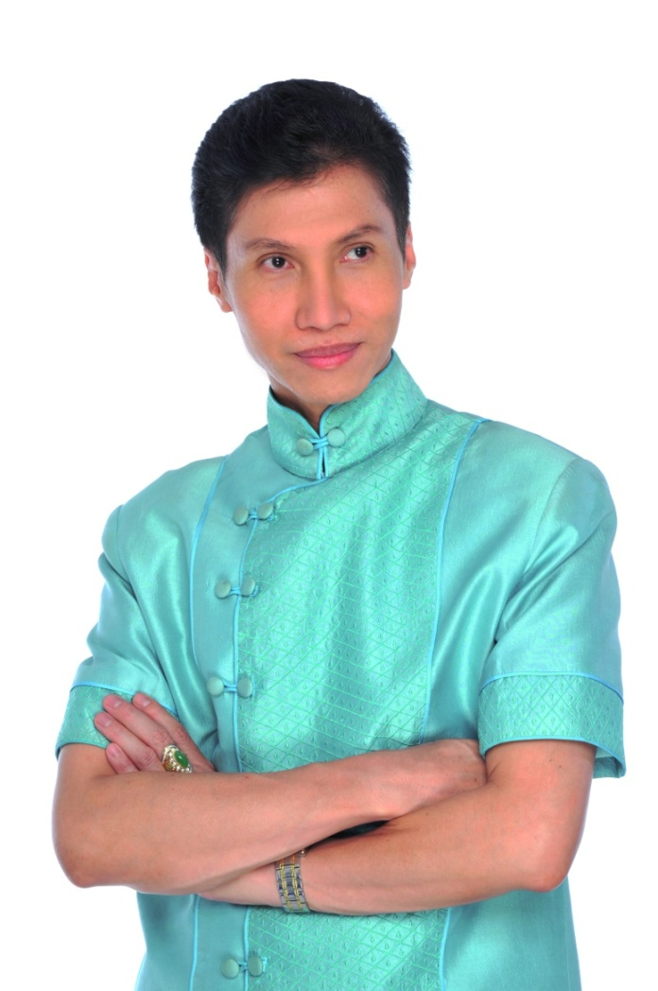
บุคลิกภาพภายใน Internal Personality
วิทยากร
วุฒิพงศ์ ถายะพิงค์
1. ประกาศนียบัตรวิชาการพยาบาล
ผดุงครรภ์และการพยาบาลจิตเวช
2. ศษ.บ (สุขศึกษา)
3. นศ.บ (การประชาสัมพันธ์)
4. บธ.บ (การตลาด)
5. ศศ.ม (นิเทศศาสตร์)
6. ศน.ม (พุทธศาสนาและปรัชญา)
อาจารย์พิเศษบัณฑิตวิทยาลัย
คณะสารสนเทศและการสื่อสาร มหาวิทยาลัยแม่โจ้
ที่ปรึกษาฝ่ายการตลาดมหาวิทยาลัยนอร์ท-เชียงใหม่
หัวหน้าฝ่ายสุขศึกษาและประชาสัมพันธ์ ร.พ.สวนปรุง
โทรศัพท์ 053-280228-46 ต่อ 222
089-5601159
นักคิด นักเขียน จากสำนักพิมพ์แห่งจุฬาลงกรณ์มหาวิทยาลัย
สำนักพิมพ์มติชน และสำนักพิมพ์อัมรินทร์ธรรมะ

Slide 2


บุคลิกภาพภายในหมายถึง
สภาวะภายในตัวตนของบุคคลที่มีผลต่อการ ดำรงชีวิตทั้งความคิดการสื่อสารและการแสดงออกต่างๆ อย่างสัมพันธ์ เชื่อมโยง มีผลต่อความสุขและความสำเร็จในการดำรงชีวิต

Slide 3

องค์ประกอบของบุคลิกภาพภายใน
1
ความคิด
2
อารมณ์ + ความรู้สึก
3
สมาธิ
4
สติ
5
การตัดสินใจ
6
ความผูกพัน
7
ความสัมพันธ์
8
คุณธรรม

Slide 4

แนวทางการพัฒนาบุคลิกภาพภายใน
1
ฝึกสติสมาธิในชีวิตประจำวันทั้งทางโลกและทางธรรม
2
ฝึกคิดบวกและคิดสร้างสรรค์
3
ฝึกพัฒนาความสัมพันธ์ทางสังคม
4
ฝึกให้เกิดสำนึกคุณธรรม
5
อยู่ในสภาพแวดล้อมที่เป็นคุณ

Slide 5
การสำนึกรู้คุณ
10. คุณธรรมสากล
1. การชื่นชม
9. มองกันด้านดี
2. รอยยิ้ม
วงจรการเกิด
จิตสำนึกด้านคุณธรรม
8. ผูกพัน
3. ขอบคุณ
7. ไว้วางใจ
4. สำนึกผิด
6. ให้อภัย
5. ขอโทษ

Slide 6
สวัสดีครับ

